Slide 2
Énergies de liaisons
$${}_{1}^{2}H$$ | $$2,22 MeV$$
$${}_{8}^{16}0$$ | $$127,6 MeV$$
$${}_{}^{238}U$$ | $$1801,2 MeV$$

Slide 3
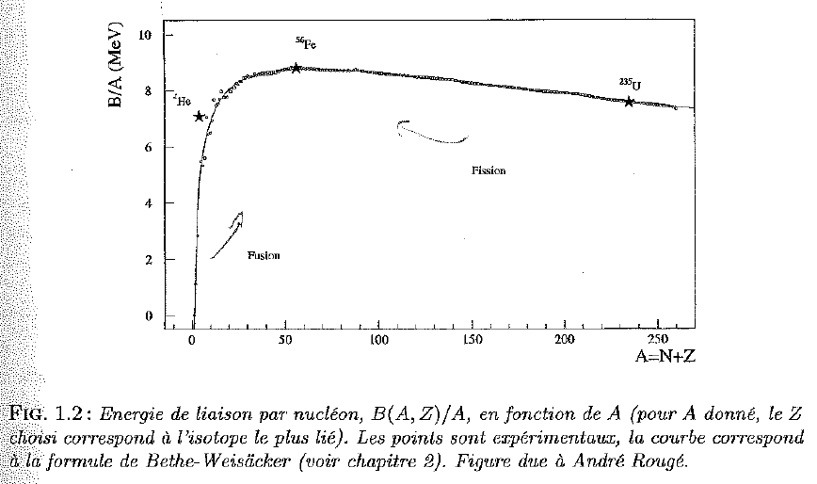
Courbe d’Aston
Source : Basdevant, Energie nucléaire.

Slide 4
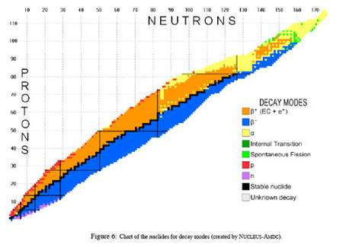
Vallée de stabilité

Slide 5
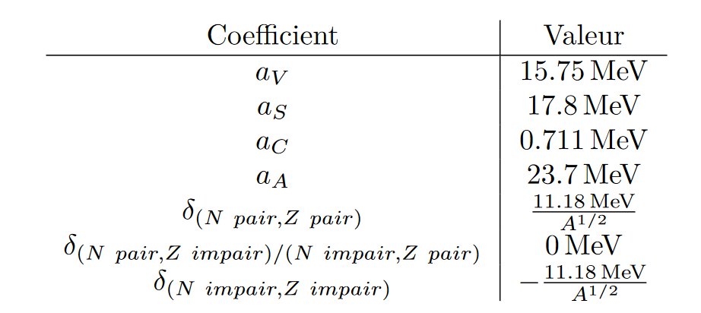

Slide 7
